Slide 1

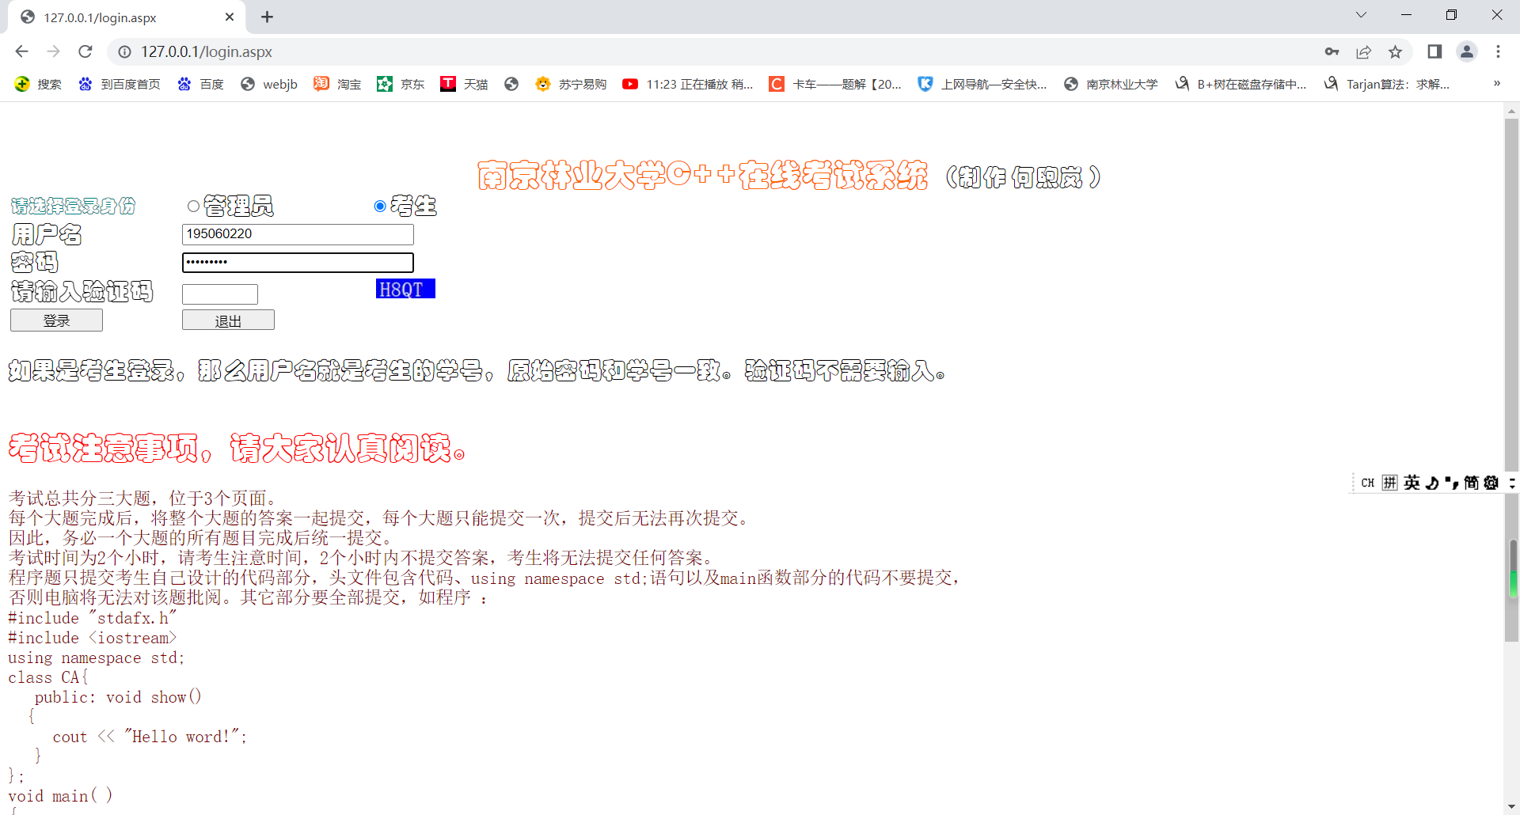
这是考试系统的主页。考试开始后，请在浏览器里输入主页的地址，其格式是： [服务器IP地址]/login.aspx
服务器IP地址就是考试时所在机房的IP地址，考试时由监考老师告诉大家。
登录前，要仔细阅读注意事项。用户名和密码就是本人的完整学号，不要输入验证码。点击登录按钮开始就考试了。

Slide 2

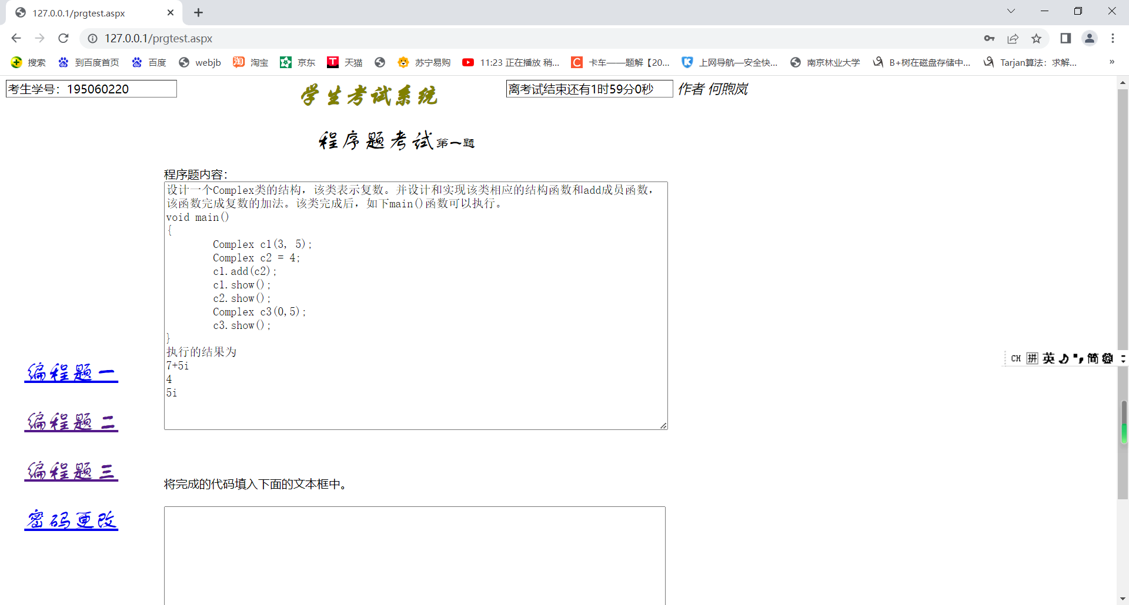
总共由三道编程题，默认进入编程题一。点击左边的对应的菜单条，可以进入对应的编程题。每个题目有两个大文本框，上面的那个文本框是程序题的内容，用户将完成后的代码填入下面的文本框。
如果没有完成代码的填入，而点击其它编程题的菜单，进入其它编程题的页面后，还可以重新点击相应的菜单条，回到原来的编程题页面。只要不提交，以多次进入同一个编程题页面。
密码更改这个菜单不要点击！！！

Slide 3
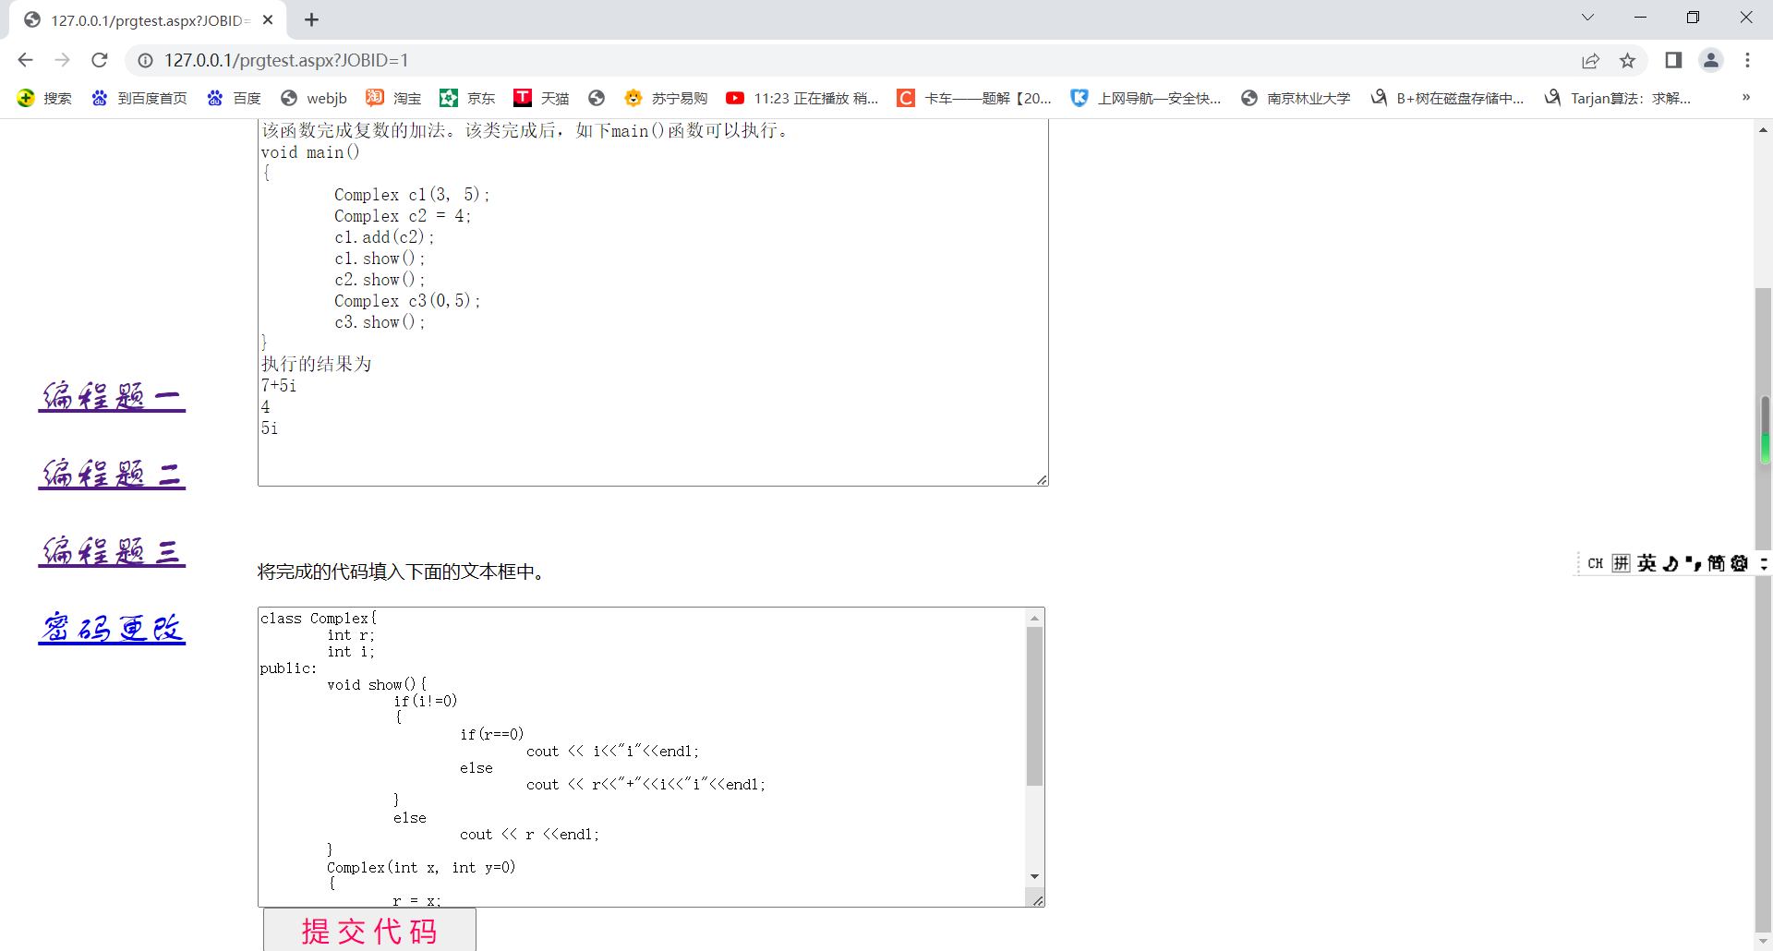
完成程序后，可以将代码填入相应的文本框中。注意，不要直接在文本框中编写代码，而是要在开发系统中，编写、调试、运行完成后，将代码拷贝到文本框中。
再一次提醒：头文件包含部分(#include 预处理语句)，using namespace std;语句不能拷贝入文本框，整个main函数也不能拷贝入文本框，其余要全部拷贝入文本框中！！！也包括类定义结尾和结构体定义结尾的分号！！！
如果采用dev C++调试程序，那么它的main函数类型不能是void，大家在调试时可以改成int。
提交的代码中，不能有任何注释，要删除所有注释！！！

Slide 4
点击 提交代码 按钮后，提交代码。代码提交后，将无法再此提交，而且回到该编程题时，对应网页也会失效。
考试时间不能超过两个小时，时间到，系统自动失效。
三道题提交完成后请立刻离开电脑，不要做其它操作。

